Slide 1
Kolonyalismo at Imperyalismo
sa Silangan at Timog-Silangang Asya

Slide 2
Sanhi at Epekto ng Prostitusyon at Pang-aabuso
Dahilan at Paraan ng Pagtuklas ng mga Europeo sa Silangan at Timog-Silangang Asya
Noong 1500, nagsimula ang panahon ng kolonyalismo sa Timog-Silangang Asya. Ang panahong ito ay mas kilala sa tawag na “panahon ng pagtuklas.” Maraming ruta ang natuklasan ng Portugal, Spain, Netherlands, France, at Great Britain.
Sa paghahangad ng mga nasabing pampalasa (spices) na may mataas na presyo dahil sa limitadong suplay, naghanap ang mga Europeo ng bagong mga ruta o daanan para makarating sa silangang bahagi ng Asya. Dahil sa pakinabang na makukuha sa silangan, nagpadala ng mga ekspedisyon ang mga Europeo sa Asya. Ginawa nila ito upang makuha ang kontrol sa spice trade mula sa kamay ng mga Muslim. Kalaunan, nagtatag sila ng malalaking imperyo at ibinalita sa Europa ang yaman at lawak ng Asya. Umunlad ang sistemang kapitalismo dahil sa kalakalan ng mga pampalasa sa pagitan ng mga Europeo at ng mga Asyano.

Slide 3
Sanhi at Epekto ng Prostitusyon at Pang-aabuso
Dahilan at Paraan ng Pagtuklas ng mga Europeo sa Silangan at Timog-Silangang Asya
Ang pananakop ng mga Europeo sa Silangan at Timog-Silangang Asya ay nagdulot din ng mga pagbabago sa mga larang ng politika, ekonomiya, kultura, at paniniwala ng mga Asyano. Naging maimpluwensiya ang mga Europeo sapagkat ipinatupad nila ang mga sistemang Europeo sa mga Asyano para na rin sa kanilang kapakinabangan. Naging pamilihan ng mga produktong galing sa Europa ang mga bansang kanilang sinakop o kolonya, at ang mga kolonyang bansa ay naging tagapagtustos ng mga hilaw na materyales para sa industriyalisasyon sa Europa. Dahil dito, ang malaking bahagi ng kasaysayan ng Timog-Silangang Asya ay tungkol sa kolonyalismo at imperyalismo.

Slide 4
Sanhi at Epekto ng Prostitusyon at Pang-aabuso
Dahilan at Paraan ng Pagtuklas ng mga Europeo sa Silangan at Timog-Silangang Asya
Ang isa pang dahilan ng pananakop ng Europa sa Asya ay ang layuning mapalaganap ang Kristiyanismo. Si Hernan Cortes, isang mananakop na Espanyol sa Mexico, ay nanindigan na ang mga katutubo ay dapat mabinyagan sa pananampalatayang Kristiyanismo. Maliban sa nabanggit na mga dahilan, ang “grandeur, glory, and spirit of adventure” ay naging salik din para sa pagpapalawak ng mga lupain. Ang resulta noong unang bahagi ng pananakop ay nagbigay ng malaking yaman at kapangyarihan sa mga monarkiya sa Europa na siyang mas nagpalakas ng kanilang kagustuhang palawakin pa ang kanilang mga teritoryo. Umunlad din ang mga teknolohiya sa paglalakbay kung kaya’t mas naging madali para sa kanila ang maggalugad ng mga lupain sa iba’t ibang bahagi ng mundo. Ang karanasan ng Timog-Silangang Asya sa pakikipagkalakalan ay nagbigay ng pagkakataon na makipag-ugnayan sa iba’t ibang kultura, kabihasnan, at paniniwala na naging impluwensiya rin sa pagbubuo ng mga makabagong bansa sa pagdaan ng mga panahon.
Pinagpasiyahan ng mga Europeong hubugin ang ekonomiya ng mga bansang kanilang inangkin upang mapakinabangan ng kani-kanilang ekonomiya. Bukod dito, sinikap din nilang ipaangkop sa kanilang nasasakupan ang kanilang mga gawi at kultura.

Slide 5
Sanhi at Epekto ng Prostitusyon at Pang-aabuso
Dahilan at Paraan ng Pagtuklas ng mga Europeo sa Silangan at Timog-Silangang Asya
Ang isa pang dahilan ng pananakop ng Europa sa Asya ay ang layuning mapalaganap ang Kristiyanismo. Si Hernan Cortes, isang mananakop na Espanyol sa Mexico, ay nanindigan na ang mga katutubo ay dapat mabinyagan sa pananampalatayang Kristiyanismo. Maliban sa nabanggit na mga dahilan, ang “grandeur, glory, and spirit of adventure” ay naging salik din para sa pagpapalawak ng mga lupain. Ang resulta noong unang bahagi ng pananakop ay nagbigay ng malaking yaman at kapangyarihan sa mga monarkiya sa Europa na siyang mas nagpalakas ng kanilang kagustuhang palawakin pa ang kanilang mga teritoryo. Umunlad din ang mga teknolohiya sa paglalakbay kung kaya’t mas naging madali para sa kanila ang maggalugad ng mga lupain sa iba’t ibang bahagi ng mundo. Ang karanasan ng Timog-Silangang Asya sa pakikipagkalakalan ay nagbigay ng pagkakataon na makipag-ugnayan sa iba’t ibang kultura, kabihasnan, at paniniwala na naging impluwensiya rin sa pagbubuo ng mga makabagong bansa sa pagdaan ng mga panahon.
Pinagpasiyahan ng mga Europeong hubugin ang ekonomiya ng mga bansang kanilang inangkin upang mapakinabangan ng kani-kanilang ekonomiya. Bukod dito, sinikap din nilang ipaangkop sa kanilang nasasakupan ang kanilang mga gawi at kultura.

Slide 6
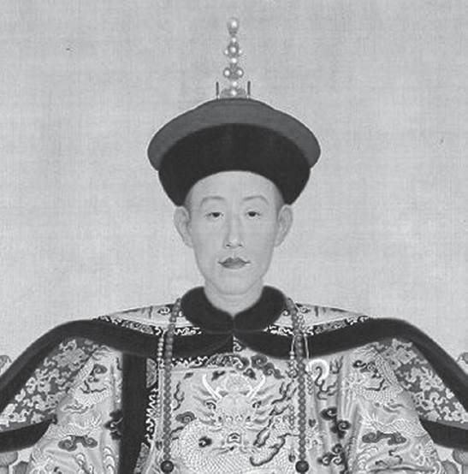
Sanhi at Epekto ng Prostitusyon at Pang-aabuso
Transpormasyon sa Silangan at Timog-Silangang Asya
Ang Silangang Asya sa Ilalim ng Imperyalismo
Ang Dinastiyang Qing
Ang Dinastiyang Qing (1644–1912) ay itinuring na malakas at may mahabang panunungkulan sa China na pinamunuan ng mga Manchu mula sa Manchuria. Nagkaroon ng pag-unlad sa dinastiya mula sa pamamahala ni Kangxi (1654–1722). Naging mahigpit ang kontrol niya sa kalakalan para hindi lumakas ang puwersa ng mga Han bilang mangangalakal. Sa pamumuno ni Qianlong (1735–1796), umunlad ang bansa, lumaki ang populasyon, at lumawak pa ang imperyo kahit ang kalakalan sa ibang bansa ay nasa Canton lamang. Sa pamumuno ni Jiaqing (1796–1820), naging maunlad pa rin ang China at patuloy na lumaki ang populasyon. Noong 1800–1912, maraming misyonero ang nagpunta sa China at maraming mga Tsino ang nagpabinyag sa Kristiyanismo. Ang mga misyonerong ito ay nagtatag ng mga paaralan at ospital sa China.
Emperor Qianlong

Slide 7
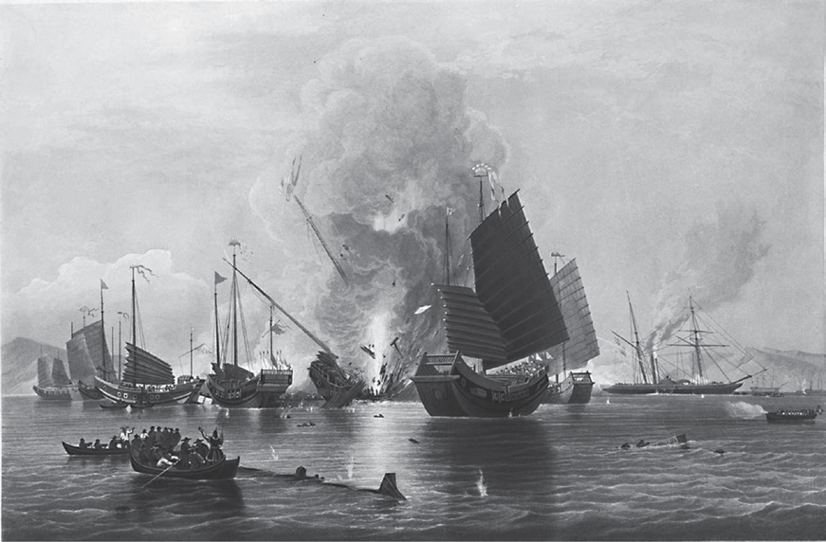
Sanhi at Epekto ng Prostitusyon at Pang-aabuso
Transpormasyon sa Silangan at Timog-Silangang Asya
Ang Silangang Asya sa Ilalim ng Imperyalismo
Unang Digmaang Opyo
Ang ginawang palihim na pagpasok ng produktong opyo sa China ng mga British ay itinuturing na sanhi ng malawakang suliranin sa lipunang Tsino. Bumaba ang moralidad ng lipunang Tsino dahil na rin sa patuloy na paggamit ng opyo. Marami ang nalulong sa bisyo at iniutos ni Komisyoner Li ang pagpapasuko ng kalakal na opyo. Nagsimula ang Digmaang Opyo nang tinanggihan ng mga British ang kautusang ito. Mabilis na nagapi ng mga Europeo ang mga sundalong Qing at kalaunan ay hinayaan nilang mabuksan ang mga daungan. Natalo ng mga British ang China sa Digmaang Opyo noong 1838 at 1854 na nagresulta sa pagkakaroon ng kasunduang pangkalakalan ng dalawang bansa. Napasakamay rin ng mga British ang Hong Kong sa ilalim ng Treaty of Nanking noong 1842. Ang kasunduang ito ang naghudyat ng pagtatapos ng Unang Digmaang Opyo kung saan isa ito sa hindi makatarungang kasunduan sa pagitan ng China at mga dayuhan.
Nagkaroon ng sphere of influence ang mga British sa mga daungan sa China at hinayaan ang maraming misyoneryong Kristiyano na umikot sa buong bansa. Maraming mga rebelyon ang isinulong sa ilalim ng Dinastiyang Qing subalit nasupil ang mga ito. Sa pagdaan ng panahon, naubusan ng mga kayamanan o resources ang Dinastiyang Qing na siyang naging dahilan ng paghina ng kapangyarihan nito.

Slide 8
Sanhi at Epekto ng Prostitusyon at Pang-aabuso
Transpormasyon sa Silangan at Timog-Silangang Asya
Ang Silangang Asya sa Ilalim ng Imperyalismo
Rebelyong Taiping (1851–1864)
Ang Rebelyong Taiping ay pinamunuan ni Hong Xiuquan. Ang samahan o pangkat ni Hong ay may bahid ng Kristiyanismo at makabagong mga kaisipan. Layunin niyang magkaroon ng reporma sa China at tapusin ang pamumuno ng Qing. Noong 1853, nasakop ni Hong ang Beijing at tinawag itong “heavenly capital.” Nagkaroon ng krisis sa China noong huling bahagi ng ika-19 siglo kasabay ang mahigpit na kompetisyon sa mga dayuhang mangangalakal kaya humina ang pagluluwas ng mga produktong gawa sa China.

Slide 9
Sanhi at Epekto ng Prostitusyon at Pang-aabuso
Transpormasyon sa Silangan at Timog-Silangang Asya
Ang Silangang Asya sa Ilalim ng Imperyalismo
Ikalawang Digmaang Opyo (Arrow War)
Dahil sa tumitinding imperyalismo noong 1850, ang mga Europeo ay mas interesado na makakuha ng malaking bahagi ng kalakalan sa China.Tinanggihan ng China ang mga kagustuhan ng mga British na naging dahilan ng pagkagalit ng mga dayuhan. Nagapi agad ng mga British ang mga daungan sa Canton. Tinulungan din ng France at United States ang mga British sa labanan.

Slide 10
Sanhi at Epekto ng Prostitusyon at Pang-aabuso
Transpormasyon sa Silangan at Timog-Silangang Asya
Ang Silangang Asya sa Ilalim ng Imperyalismo
Rebelyong Boxer
Noong 1900, nag-umpisa ang rebelyon ng mahihirap na tinawag na Rebelyong Boxer. Ang Society of Righteous and Harmonious Fists, o kilala bilang boxers, ay isang lihim na samahan na itinatag sa Shandong sa hilagang bahagi ng China. Ang boxers ay mahuhusay sa martial arts at may paniniwalang hindi sila tatablan ng bala dahil sa angking kapangyarihan mula sa kanilang mga dasal at paniniwala. Layunin nilang patalsikin ang mga dayuhan at pabagsakin ang pamahalaan. Nagdeklara ng digmaan si Cixi laban sa mga dayuhan subalit sa pamamagitan ng mga dayuhang puwersang militar, natalo ang rebeldeng boxers at pati ang mga tropa ng Qing.

Slide 11
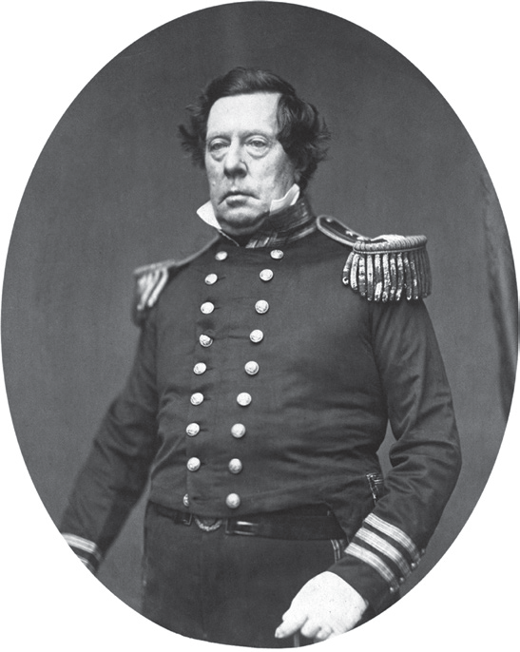
Sanhi at Epekto ng Prostitusyon at Pang-aabuso
Transpormasyon sa Silangan at Timog-Silangang Asya
Ang Silangang Asya sa Ilalim ng Imperyalismo
Panahon ng Edo sa Japan (1603–1868)
Ang panahon ng Edo ay naganap mula 1603 hanggang 1868 kung saan ang lipunang Hapones ay nasa pamumuno ng Tokugawa shogunate at ng mga daimyo. Ang Japan sa panahong ito ay nakaranas ng pag-unlad ng ekonomiya at kaayusan. Nagsarili rin ang bansa at umusbong ang sining at kultura.
Sa panahon ng Edo rin ipinatupad ang sakoku o ang closed-door policy dahil sa mga tunggalian ng mga Europeo sa Japan at mga Kristiyanong misyonero. Ang closed-door policy ng Japan ay tumagal ng halos 200 taon. Natapos ang closed-door policy ng Japan noong 1853 sa pagdating ng mga barkong Amerikano sa Edo Bay. Pinadala si Matthew Perry sa Tokyo para pilitin ang Japan na buksan ang kanilang mga daungan para sa mga Amerikano. Noong 1854, napirmahan ang unang kasunduan sa pagitan ng Japan at United States. Ang kasunduang ito ay naglalayong buksan ang Japan sa ibang bansa. Noong 1858 ay nagkaroon ng kasunduan sa pagbubukas ng kalakalan. Ang kasunduan ay tinawag na Treaty of Kanagawa.
Noong 1868, nagkaroon ng mga kaguluhan na nagresulta sa pagbagsak ng Tokugawa shogunate at ang pagkakatatag muli ng Meiji sa pamumuno ng emperador. Naging moderno at industriyal ang Japan sa panahon ng Meiji (1868–1912) dahil sa paggamit ng mga teknolohiya mula sa Europa at para sa produksiyon. Maraming mga pagbabago ang naganap tulad ng pagbabawal ng sistemang piyudal, pagpasok ng gabinete sa pamahalaan, ang pagbukas ng bagong pamahalaan sa mga impluwensiya ng Europeo sa kalakalan, at ang pagpapalakas ng puwersang militar.
Matthew Perry

Slide 12
Sanhi at Epekto ng Prostitusyon at Pang-aabuso
Timog-Silangang Asya sa Ilalim ng Imperyalismo
Dahil sa mahalagang lokasyon at maraming mapagkukunang hilaw na materyales sa Timog-Silangang Asya, sinakop ito ng maraming bansang Europeo. Ang mga bansang ito ay ang Great Britain, France, Netherlands, Portugal, at Spain.

Slide 13
Sanhi at Epekto ng Prostitusyon at Pang-aabuso
Timog-Silangang Asya sa Ilalim ng Imperyalismo
Great Britain
Ang Great Britain ay naging isa sa mga makapangyarihang bansa matapos ang Ikalawang Digmaang Pandaigdig. Sinakop nito ang India, Burma, Ceylon (Sri Lanka), Maldives, Singapore, Malaysia, Brunei, Hilagang Borneo, Papua New Guinea, at Hong Kong. Ipinatupad ng mga British ang mga batas na pantay-pantay subalit sila pa rin ang nangibabaw sa lipunan. Naniwala ang mga British na ang kanilang mga kolonyang bansa ay kanilang pangangasiwaan bilang isang ama. Ito ay makikita sa sinulat na tula ni Rudyard Kipling na “The White Man’s Burden.” Ibig lamang sabihin, ang mga British ay magdadala ng sibilisasyon at magpapalaganap ng Kristiyanismo sa mga nasakop na lupain. Sa Asya sila nagtayo ng mga daang bakal, kalsada, pamahalaan, at mga institusyong nakabatay sa Europa.

Slide 14
Sanhi at Epekto ng Prostitusyon at Pang-aabuso
Timog-Silangang Asya sa Ilalim ng Imperyalismo
France
Ang French Indochina na tinatawag na ngayong Vietnam, Laos, at Cambodia ay napasakamay ng mga French. Direkta nilang pinamahalaan ang gobyerno at iniluklok ang kanilang sarili sa mataas na posisyon. Hindi nila pinaunlad ang lokal na produksiyon at ang malaking bahagi ng lupang pansakahan ay tinaniman ng palay para mailuwas. Ang sobrang pagluluwas ng palay ay nagdulot ng kakulangan nito sa Vietnam na naging dahilan ng pagaalsa laban sa mga French.

Slide 15
Sanhi at Epekto ng Prostitusyon at Pang-aabuso
Timog-Silangang Asya sa Ilalim ng Imperyalismo
Netherlands
Napasakamay ng mga British ang Sri Lanka mula sa mga Dutch at gayundin ang Taiwan mula sa kamay ng mga Tsino. Subalit, napanatili nila ang kanilang pananakop sa Indonesia. Sa Java, ipinatupad ng mga Dutch ang culture system mula 1830 hanggang 1870. Ang culture system ay ang sapilitang pagtatanim ng mga katutubong magsasaka ng mga halaman o crops para mailuwas. Dahil sa culture system, lumaganap ang kahirapan at nagkaroon ng kakulangan sa pagkain. Naisakatuparan ang pananakop ng mga Dutch sa pamamagitan ng Dutch East India Company. Kinamkam ng mga Dutch ang Malacca mula sa Portugal at nilabanan nila ang mga British para makontrol ang Java.

Slide 16
Sanhi at Epekto ng Prostitusyon at Pang-aabuso
Timog-Silangang Asya sa Ilalim ng Imperyalismo
Portugal
Ang Portugal ang isa sa mga naunang nagkaroon ng kapangyarihan sa Europa dahil sa pagkakaroon nito ng ruta sa Asya sa pamamagitan ng pagdaan sa karagatan. Marami sa nasakop ng Portugal sa Asya ay napunta sa kontrol ng mga British, Dutch, at French. Kalaunan, ang nanatili na lamang na sakop ng Portugal ay ang Goa, East Timor, at Macau. Maigting na pinalaganap ng mga Portuguese ang Kristiyanismo.

Slide 17
Sanhi at Epekto ng Prostitusyon at Pang-aabuso
Timog-Silangang Asya sa Ilalim ng Imperyalismo
Spain
Sinakop ng mga Espanyol ang Pilipinas sa loob ng mahigit na 300 taon sa pamamagitan ng pagpapalaganap ng pananampalatayang Kristiyanismo. Pinag-isa ng bansang ito ang kapangyarihan ng Simbahan at estado. Naging makapangyarihan ang mga prayle at naging mapang-abuso. Ginamit ng mga Espanyol ang patakarang reduccion kung saan itinatag ang mga baryo, simbahan, munisipyo, at mga lungsod sa isang plasa. Ipinatupad din ng hari ng Spain ang sistemang encomienda. Ito ang tawag sa pagbabahagi ng lupa ng hari para sa mga taong tumulong sa kaniya na sakupin ang Pilipinas. Ang mga encomendero na namumuno dito ay may karapatang maningil ng buwis mula sa mga taong nasasakupan nila. Nagpatupad din ng polo y servicio o sapilitang paggawa kung saan ang mga lalaking may edad na 16 hanggang 60 na may kakayahang magtrabaho ay sapilitang naglilingkod sa pamahalaang Espanyol.

Slide 18
Sanhi at Epekto ng Prostitusyon at Pang-aabuso
Timog-Silangang Asya sa Ilalim ng Imperyalismo
Thailand
Naging malaya ang Thailand mula sa mga Europeong mananakop. Pinanatili ng hari ng Thailand ang kaniyang pagiging neutral kaya tinawag din itong buffer state. Si Haring Rama IV o Haring Mongkut at ang kaniyang anak na si Chulalongkorn ay nagpatupad ng mga programa at patakarang nagpamoderno sa Thailand. Hinayaan ng hari ng Siam ang mga kagustuhan ng mga dayuhang British at mga French na pumasok sa kanilang bansa. Tinanggal din ng hari ang mga monopolyo sa kalakalan na siyang ikinatuwa ng mga dayuhan. Bagaman, nasakop pa rin ng mga British at French ang ilang bahagi ng Thailand.

Slide 19
PAGSASANAY
PANUTO: Sagutin ang sumusunod na katanungan.
Bakit kinailangang sakupin ng mga Kanluranin ang mga bansa sa Silangan at Timog-Silangang Asya?
Paano hinarap ng mga bansa sa Silangan at Timog-Silangang Asya ang mga hamon ng pagbabago, pag-unlad, at pagpapatuloy noong panahon ng kolonyalismo at imperyalismo?
BUNGA

Slide 20
SUSI SA PAGWAWASTO
1. upang maipatupad ang kanilang hangaring palawakin ang teritoryong kanilang inangkin
2. sa pamamagitan ng mga pag-aalsa at rebelyon; pagkakaroon ng maayos na pakikipagkasunduan sa ibang bansa
BUNGA

